Slide 1
第7章
利率期货

Slide 2

天数计算惯例
定义：
  利率适用的期限
  用以计算累计利息的期限

Slide 3
美国的天数计算惯例
长期国债：实际天数/实际天数
企业债券、市政债券：30/360
货币市场产品：实际天数/360

Slide 4
例
债券: 8% ，实际天数/ 实际天数（期限内）
  票息支付日分别为3月1日和9月1日。票息支付日之间的利息为4%。 问3月1日和4月1日之前的利息是多少？
债券: 8% ，30/360
  假设每月30天，每年360天。如果票息支付日分别为3月1日和9月1日，问3月1日和4月1日之前的利息是多少？
短期国库券: 8% 实际天数/360:
  360天的利息率为8%。问3月1日和4月1日之前的利息是多少？

Slide 5
2月效应（业界事例6-1）
当分别采用以下方法时，在2013年2月28日与3月1日之间，赚取了多少天的利息：
  日期计数采用：实际天数/实际天数（期限内）
  日期计数采用：30/360

Slide 6
长期美国国债期货合约主要条款
交易单位 | 本金为100 000美元或其倍数的美国政府长期（30年）国债
可交割等级 | 从交割月的第一天起剩余期限长于（包括等于）15年且在15年内不可赎回的美国国债
现金价格 | 期货结算价格×交割债券的转换因子+交割债券的应计利息
转换因子 | 交割月第一天，面值每1美元的实际被交割债券按6%年到期收益率（半年计一次复利）计算的价值
最小变动价位 | 1/32 %=31.25美元
报价 | 100美元面值债券的价格，最小单位为1/32
合约交割月份 | 3月、6月、9月、12月
交易时间 | 芝加哥时间周一至周五7：20—14：00
最后交易时间 | 交割月最后一个工作日之前的第七个工作日芝加哥时间中午12：01
最后交割日 | 交割月的最后一个工作日

Slide 7
美国长期国债报价
美国长期国债是以美元和美元的1/32为单位报出的，所报价格是相对于面值100美元的债券
因此，90-05的价格意味着100 000美元面值的债券的价格为90156.25
上面报价被交易员称为纯净价，与现金价不同
交易员将现金价称为带息价格
现金价格 = 报价（纯净价）+ 从上一个付息日以来的累计利息

Slide 8
例
假定现在时间是2010年3月5日，债券的息票率为年率11%，到期日为2018年7月10日，报价为95-16，即95.5美元
国债的券息为每半年支付一次，最后一个券息支付日期为债券的到期日。最近一次付息日为1月10日，下一个付息日为7月10日。2010年，1月10日至3月5日之间共有54天，而1月10日至7月10日之间共有181天。一个面值为100美元的债券在1月10日和7月10日之间所支付的券息均为5.5美元

Slide 9
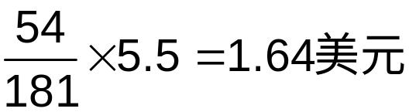
例续
2010年3月5日的累计利息是在7月10日所支付的利息累计到3月5日时的数量。因为美国国债累计利息是基于“实际天数/实际天数（期限内）”，因此累计利息为：
在2018年7月10日到期100美元面值债券的现金价格为： 95.5+1.64=97.14美元
因此，对应100 000美元面值债券的现金价格为97 140美元

Slide 10
美国长期国债期货报价
长期国债期货合约的报价与长期国债本身的报价方式相同
每一个期货合约的规模对应于交割100 000美元的债券，因此，期货价格报价的1美元的变化引起期货合约的总价值变化为1 000美元
空头方拥有选择所交割债券的权利（为什么？），也拥有选择交割时间的权利
当交割某一特定债券时，转换因子定义了空头方的债券交割价格
现金价格=（期货报价×转换因子）+累计利息

Slide 11
例
最近成交价格 = 90.00
交割债券的转换因子 = 1.3800
债券累计利息 = 3.00
应收现金价格 = 1.3800×90.00 + 3.00 = 127.20

Slide 12
转换因子
长期国债期货允许合约的空头方选择交割任何期限长于（包括等于）15年且在15年内不可赎回的美国国债
但不同的国债有不同的息票率，价格也不同
如果没有其他限制，空头方将选择零息债券，因为其他因素一样情况下，其价值最低
转换因子就是使得期货合约空头方无论选择哪种债券都是无差异的，做法就是将每种债券转换为同一种虚构的收益率为6%的付息债券

Slide 13
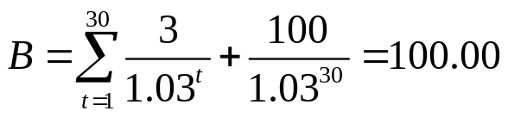
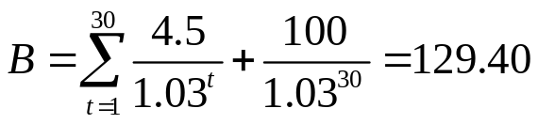
转换因子续
考虑息票率为6%、每半年付息一次、期限为15年的付息债券价格，如果到期收益率为6%，债券价格为：
考虑息票率为9%、每半年付息一次、期限为15年的付息债券价格为：
这些债券的唯一不同就是其息票付款，拥有9%的付息债券必定与拥有1.294份6%的债券一样
期货价格是基于6%的息票债券，所以期货价格乘以转换因子1.294，就可计算出空头方选择9%息票率债券时的交付价格

Slide 14
转换因子续
假定所有期限的利率均为年利率6%（每半年复利一次），则某债券的转换因子被定义为在交割月份的第一天具有1元本金的债券的价格
为了便于计算，债券的期限及券息支付日的期限被取整到最近的3个月
  如果在取整后，债券的期限为6个月的整数倍，那我们假定第1次支付利息为6个月后
  如果在取整后，债券的期限不是6个月的整数倍（即包含另外的3个月），我们假定第1次支付利息为3个月后，支付利息数量中应剔除累计利息

Slide 15
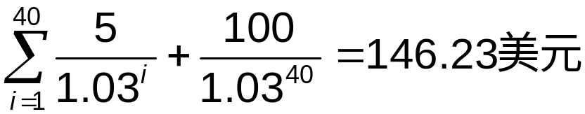
例
假定某债券的息票率为10%，期限为20年零2个月
为计算转化因子，假定债券期限为20年，6个月后第一次付息，因此息票被假定为每6个月支付一次，直到20年后支付本金为止
假定面值为100美元，贴现率为年率6%（每半年复利一次），即每6个月为3%，因此债券价格为：
将以上价格除以100，得出转换因子为1.4623

Slide 16
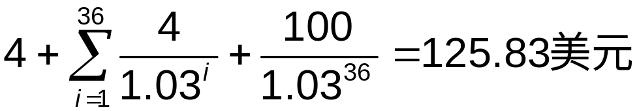

例
假定某债券的息票率为8%，期限为18年零4个月。为计算转化因子，假定债券的期限为18年零3个月
假定面值为100美元，年率6%，每半年复利一次，将所有息票支付的现金流以年率贴现到3个月后的时间上，因此债券价格为：
3个月的利率为 ，即1.4889%，因此，贴现到今天的价格为125.83/1.014889=123.99美元，减去累计利息2美元，则债券价格为121.99美元
因此，转换因子为1.2199

Slide 17
最便宜交割债券
在交割月份的任意时刻，有许多债券可以用于长期国债期货合约的交割，这些可交割债券有各式各样的息票率及到期日
空头方从这些债券中可以选出最便宜交割债券用于交割

Slide 18
最便宜交割债券续
空头方收到的现金量为：
（期货报价×转换因子）+累计利息
买入债券费用为：
债券报价+累计利息
因此，最便宜交割债券时使得：
债券报价 -（期货报价×转换因子）
达到最小的债券
一旦期货的空头方决定交割债券，最便宜交割债券可以通过对每一个债券进行计算来确定

Slide 19
例
期货空头方决定交割，可以从下表中选出最便宜交割债券，假定最近一次的期货报价为93-08，即93.25美元
债券 | 债券报价（美元） | 转换因子
1 | 99.5 | 1.0382
2 | 143.5 | 1.5188
3 | 119.75 | 1.2615

Slide 20
例续
交割每种债券的成本如下：
  债券1：99.5－（93.25×1.0382）=2.69美元
  债券2：143.5－（93.25×1.5188）=1.87美元
  债券3：119.75－（93.25×1.2165）=2.12美元
因此，最便宜交割债券为债券2

Slide 21
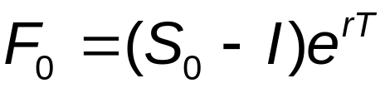
确定期货价格
由于空头方既拥有选择交割时间的权利，也有选择所交割债券的权利，因此精确地确定长期国债期货的理论价格是十分困难的
但是，如果假定最便宜可交割债券及交割日期均为已知，长期国债期货就等价于一个为持有人提供中间收入的证券的期货合约
期货价格F₀与即期价格S₀的关系式为：
期货价格F₀与即期价格S₀都是现金价格

Slide 22
例
假定对于某一国债期货，已知最便宜交割债券的息票利率为12%，转换因子为1.4。假定期货交割日期为270天以后，券息的支付为每半年一次。由下图所示，上一次券息支付为60天以前，下一次券息支付为122天以后，再下一次券息支付为305天以后。利率期限结构为水平，利率为年率10%
券息
支付
当前时间
期货
到期日
券息
支付
券息支付
60天
122天
148天
35天

Slide 23
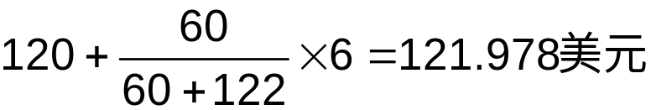

例续
假定债券的当前报价为120美元，债券的现金价格等于报价加上从上一次付息至今的累计利息，债券现金价格为：
在122天后，即0.3342年后，债券持有者将收到6美元的利息，该利息的贴现值为：

Slide 24
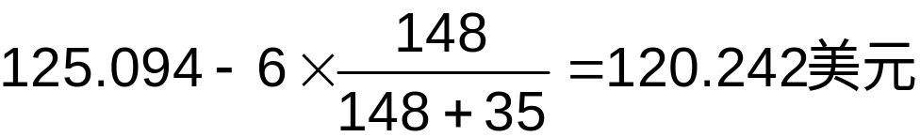
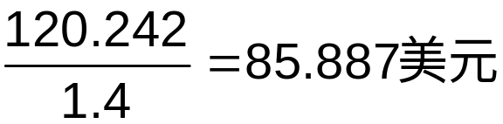
例续
期货合约将持续270天（0.7397年），期货合约是关于券息率为12%的债券，期货的现金价格：
债券交割时，会产生148天的累计利息，则期货的报价为：
由转换因子的定义得出，1.4倍的标准债券等价于一个12%的债券，因此，期货的报价应为：

Slide 25
CME场内交易的欧洲美元期货合约主要条款
交易单位 | 本金为1 000 000美元的3个月欧洲美元定期存款
点数 | 1点=0.01%=25美元
最小变动价位 | 即将到期合约：0.0025%=6.25美元 其他合约：0.005%=12.5美元
交易月份 | 40个3月季度循环月份以及不在3月循环中距离当前最近的四个序列月份
交易时间 | 芝加哥时间周一至周五7：20—14：00
最后交易日与结算日 | 3月循环月份：到期月第三个星期三往回数的第二个伦敦银行工作日伦敦时间上午11点。故此CME场内交易的实际结束交易日是到期月第三个星期三往回数的第三个伦敦银行工作日 序列月份：除了到期日通常为到期月的某个星期一之外，其他规定相同
新合约上市日 | 3月循环月份：前一个合约最后交易日的下一个工作日，芝加哥时间7：20 序列月份：前一个合约最后交易日的芝加哥时间早上7：20，如遇假期顺延至下一工作日
结算方式 | 根据到期结算日伦敦时间上午11：00英国银行家协会提供的利率概览中的3个月期LIBOR进行现金结算。最后结算价将四舍五入至小数点后4位，即0.0001%，意味着每份合约0.25美元

Slide 26
欧洲美元期货报价
欧洲美元是存放在美国之外的银行的美元
欧洲美元期货是基于3个月欧洲美元存款利率（与3个月LIBOR相等）的期货
一份合约对应借入100万美元的3个月利率
欧洲美元期货的报价形式是“100-R” ，R为改天实际的3个月欧洲美元不含百分号利率报价
欧洲美元期货合约以现金交割
到期日的最终结算价格为100减去3个月欧洲美元不含百分号实际存款利率

Slide 27
每基点25美元规则
合约的设计保证期货报价一个基点的变化对应于25美元的盈亏
当利率变化一个基点时，面值100万美元在3个月的利息变化为：
1000000×0.0001×0.25=25美元
当欧洲美元报价增长一个基点时，多头交易员收益为25美元，同时，空头交易员损失25美元
例如，当交割价格从97.12变为97.23时，多头交易员每合约的收益为25×11=275美元，而空头交易员则损失275美元

Slide 28
合约价值公式
如果Q是欧洲美元期货合约的报价，一份合约的价格为10 000（100 - 0.25（100 – Q））
这与每个基点变化25美元的规则是一致的

Slide 29
远期利率与期货利率比较
欧洲美元期货合约期限最长可达10年
对于期限超过2年的欧洲美元期货，不能假定远期利率等于期货利率

Slide 30
两个原因
期货每日结算而远期只结算一次
期货在3个月期限之初结算，而远期在3个月期限结束时才结算

Slide 31
凸性调节
凸性调节：
远期利率 = 期货利率 − 0.5σ²T₁T₂
  T₁ 为期货合约的期限
  T₂ 为期货合约标的利率所对应的期限（T₁ 后 3个月）
  σ 为一年短期利率变化的标准差，通常假定为1.2%
  利率均为连续利率

Slide 32
σ = 0.012时，凸性调节
期货期限（年） | 凸性调节（基点）
2 | 3.2
4 | 12.2
6 | 27.0
8 | 47.5
10 | 73.8

Slide 33
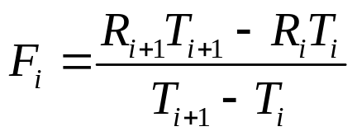
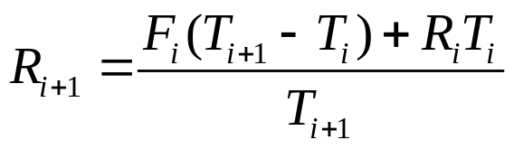
延长LIBOR零息收益率曲线
LIBOR利率可以确定LIBOR零息收益率曲线
  期限小于一年的LIBOR零息曲线可由1个月、3个月、6个月以及12个月的LOBOR利率来确定
凸性调整后，欧洲美元期货可用于延长曲线的期限，进而可采用票息剥离法计算零息利率
有
因此

Slide 34
例
400天期限的LIBOR零息利率为4.80%（连续复利），由欧洲美元期货报价得出的（a）在400天开始的90天远期利率为5.30% （连续复利），（b）从491天开始的90天远期利率时5.51% （连续复利），（c）从589天开始的90天远期利率时5.60% （连续复利）
491天期限的零息利率为：
589天期限的零息利率为：

Slide 35
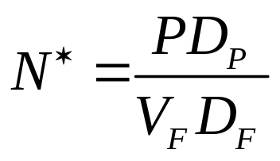
基于久期的对冲比率
V_{F} | 利率期货合约的价格
D_{F} | 期货标的资产在期货到期日的久期
P | 被对冲组合在对冲到期日的价格
D_{P} | 被对冲组合在对冲到期日的久期

Slide 36
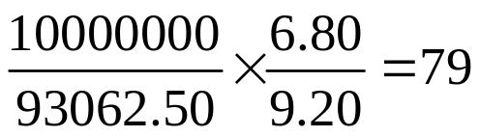
例
8月2日，一位基金经理管理1000万美元政府债券组合，组合久期为6.80，希望对冲未来3个月的利率风险
该经理决定采用12月份的国债期货来对冲。该期货报价为93-02，即93.0625，可用于交割的最便宜国债的久期为9.2
合约空头数量为：

Slide 37
久期匹配
通过匹配资产和负债的久期来对冲利率风险
用于对冲零息利率曲线的微小平行移动

Slide 38
基于久期对冲的限制条件
假定收益率曲线只发生平行移动
假定收益率曲线变动非常微小
当运用国债期货对冲时，假定最便宜的可交割债券不会发生变动

Slide 39
缺口管理（业界事例6-3）
缺口管理是银行运用的一种更为复杂的对冲利率风险方法
该方法的步骤：
  将零息利率曲线切为几段
  当某段曲线利率变动而其他段利率不动时，检验风险敞口，进行对冲

Slide 40
作业
6.14
6.25
6.29

